Slide 1
COLEGIO MILITARIZADO MODERNO ALARID
Clave 1129
Equipo 1
Edgar Noe Ahedo Mendoza (Física - 1401)
Diana Rodríguez Chirinos (Inglés - 1407)
Héctor Javier Mendoza Peña (Informática - 1412)
José Marino Cortes Justo (Dibujo - 1406)

Slide 2
Ciclo escolar en el que se desarrollará el proyecto: 2017 – 2018
Fecha de inicio: 25 de octubre de 2017
Fecha de término: 23 de mayo de 2018
Nombre del proyecto: Micro generador de energía Eléctrica aplicado en la solución de escases de energía en general.

Slide 3
Producto 1. C.A.I.A.C. Conclusiones Generales.

Slide 4
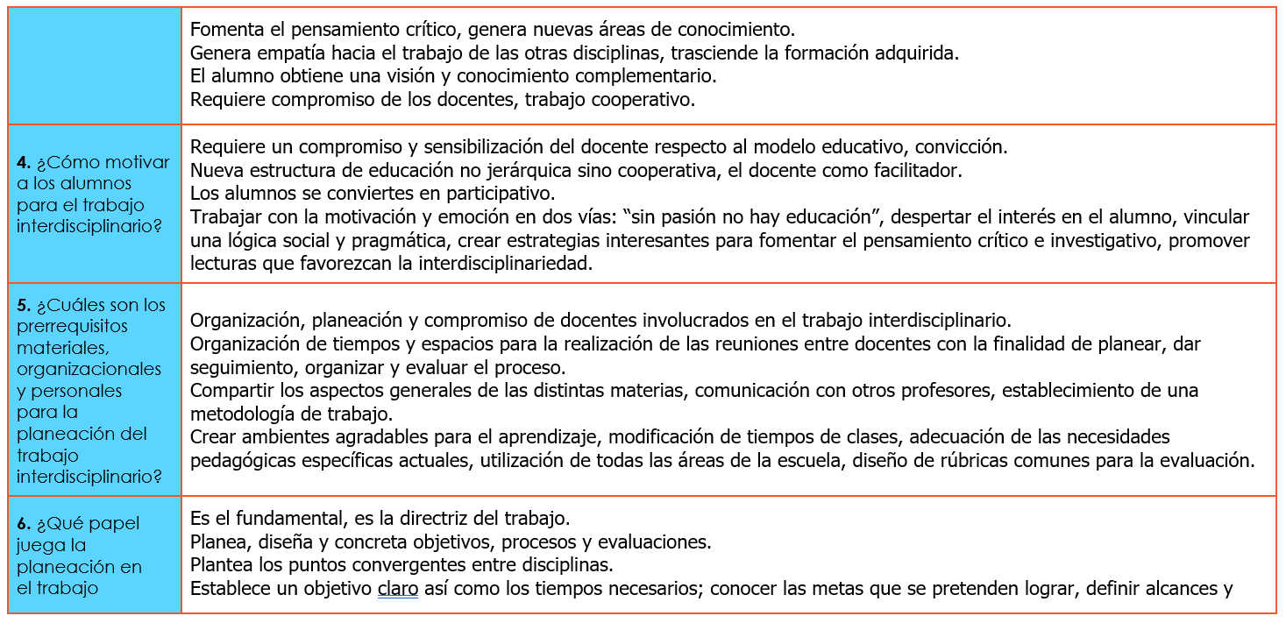

Slide 6
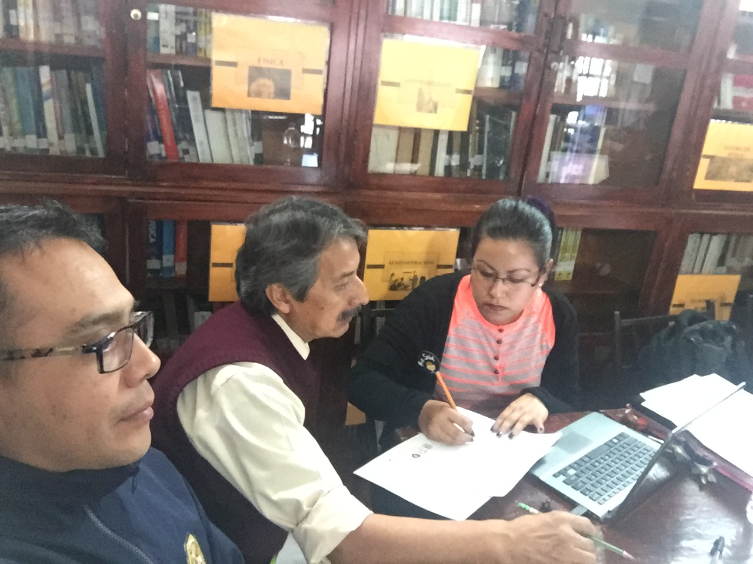
Fotografías de la sesión

Slide 7
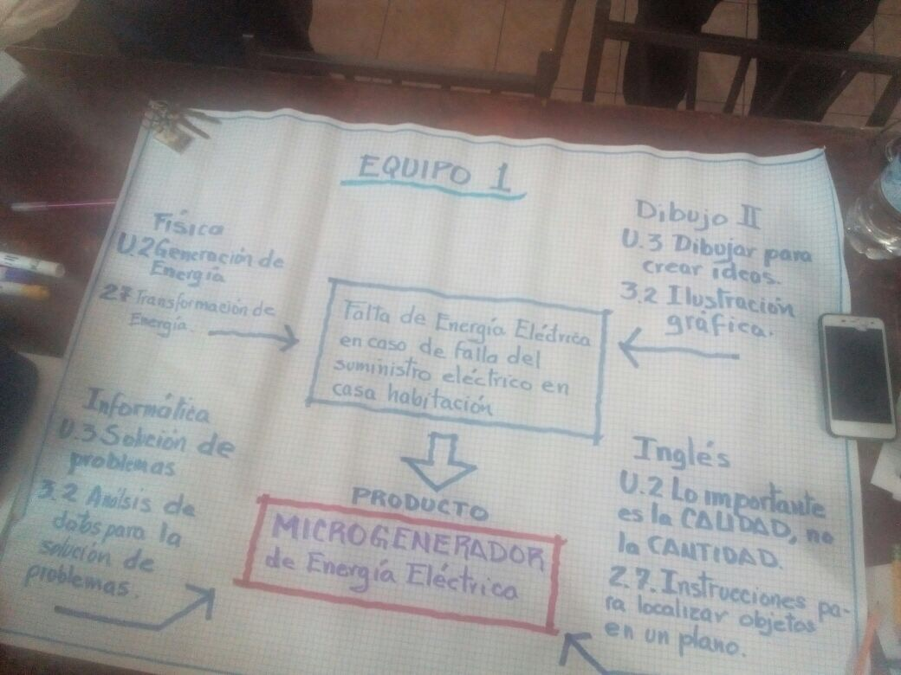
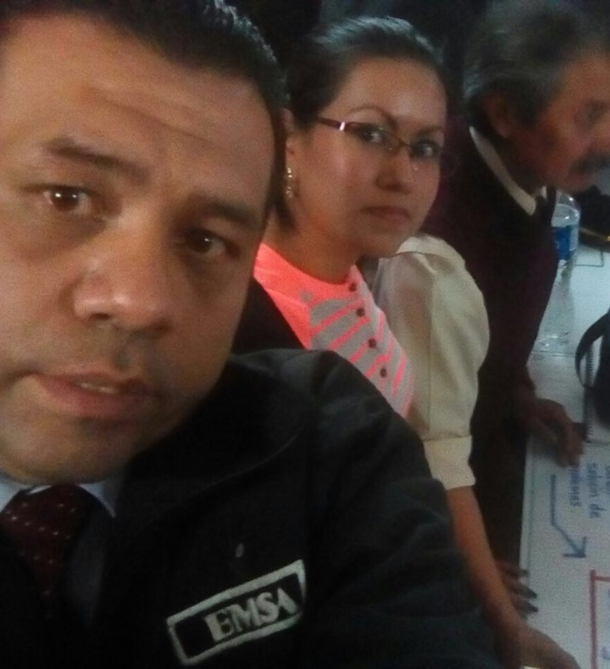
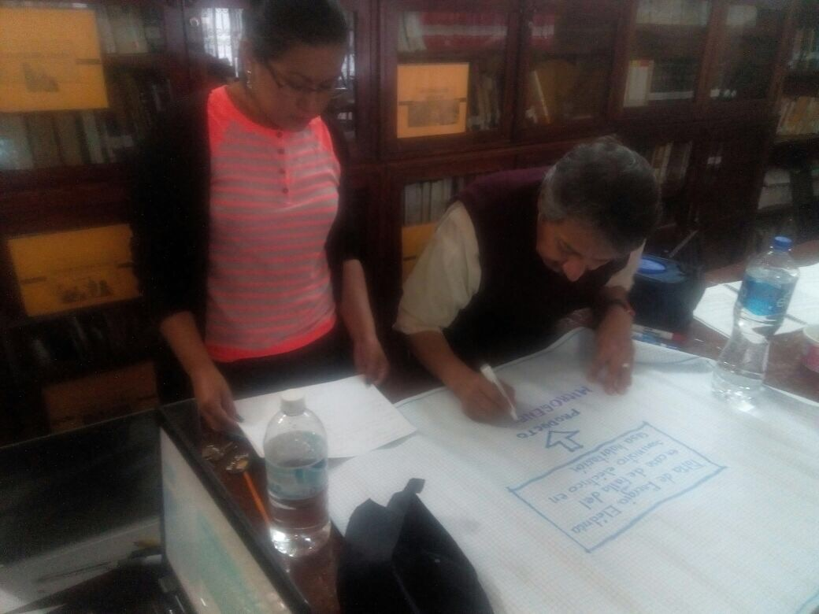
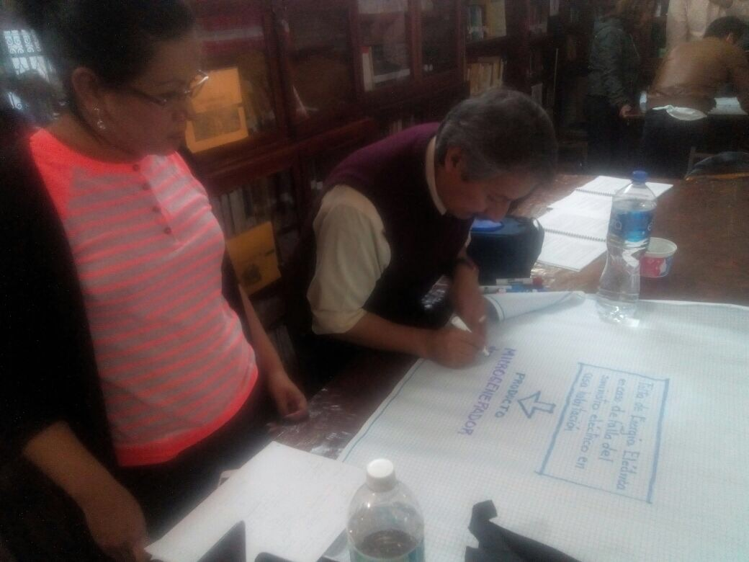

Slide 8
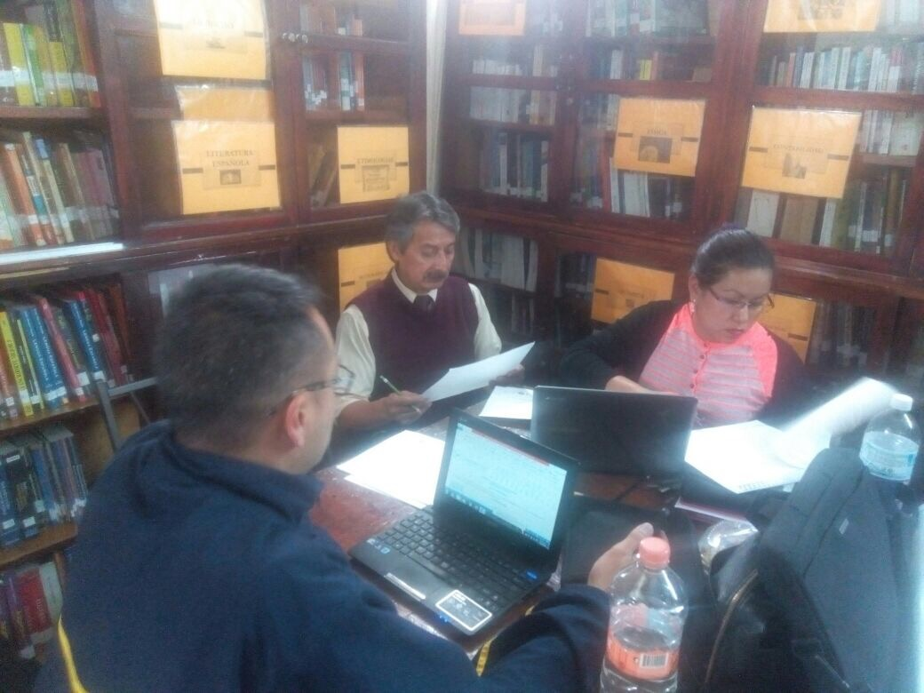
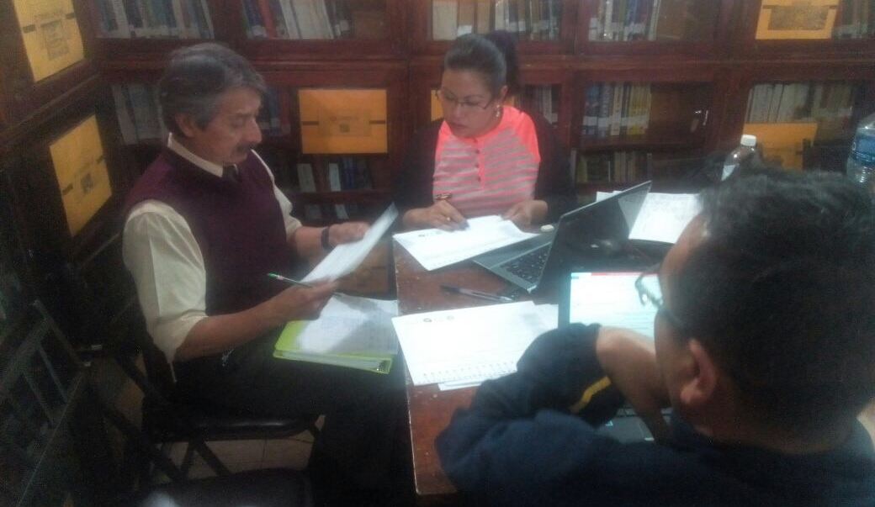
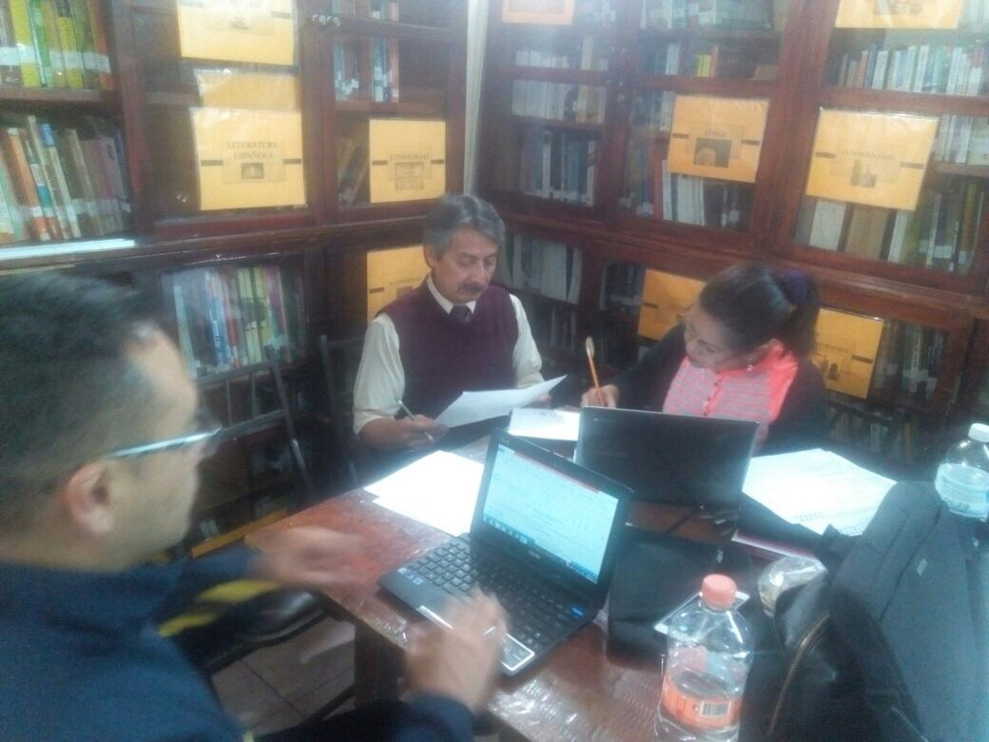

Slide 9
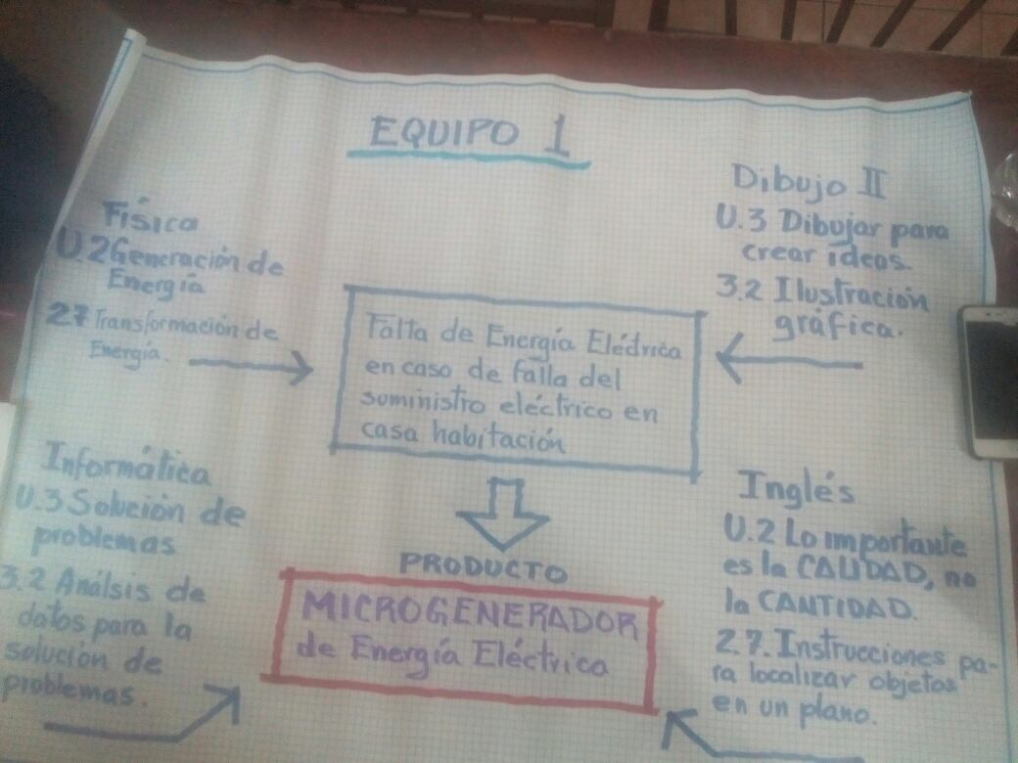
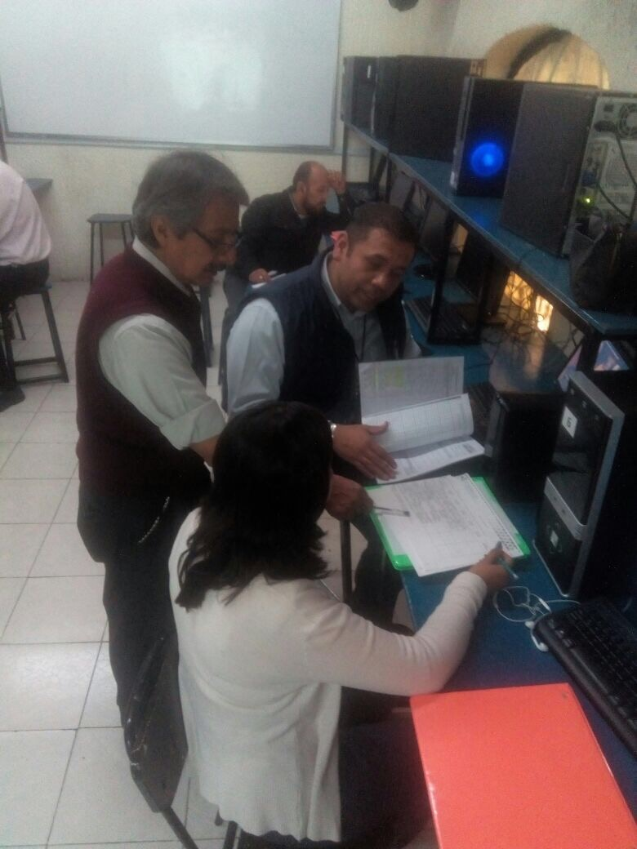
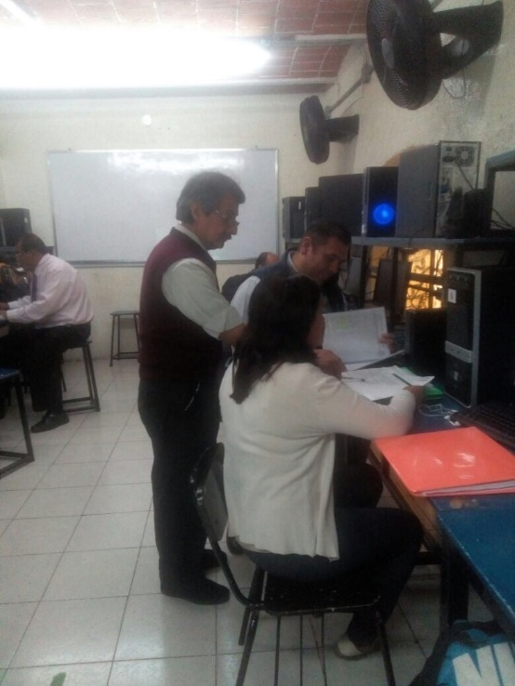
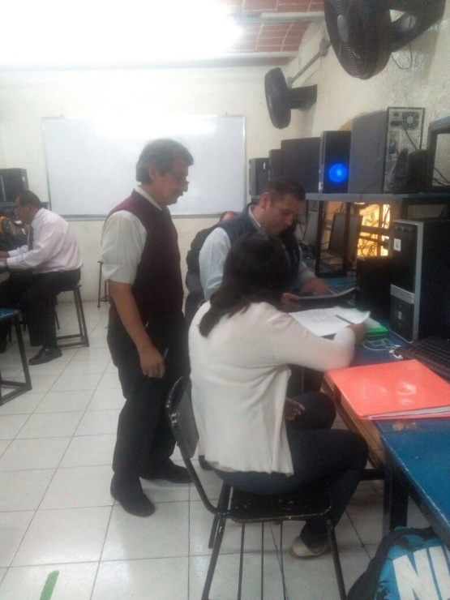

Slide 11
2/a SESIÓN DE TRABAJO

Slide 16
Sesión 2
RELACION DE DIFERENTES DISCIPLINAS
Objetivos Comunes
INTERDISCIPLINARIDAD
Liderazgo y responsabilidad compartida
Aprendizaje
Cooperativo
Pensamiento crítico
Integración de contenidos
Empatía a otras disciplinas
Compromiso del docente y el alumno
A PRENDIZAJES SIGNIFICATIVOS
Notes:
RELACION DE DIFERENTES DISCIPLINAS

Slide 20
EL ARTE DE FORMAR PREGUNTAS
PREGUNTAS EVALUATIVAS
VALOR MERITO VALIA
1°Cuestionar metas
2°Cuestionar preguntas.
3° Cuestionar información.
Cuestionar inferencias.
Las preguntas deben de ser de tres tipos: un sistema, sin sistema, sistemas en conflicto.
PREGUNTAS
ANÁLITICAS

Slide 21
SIMPLES
PREGUNTAS CONCEPTUALES
COMPLEJAS
CLARIDAD.
PRESICION
EXACTITUD
RELEVANCIA
PROFUNDIDAD
EXTENCION
LÓGICA
IMPARCIALIDAD.
ENFOQUE EN CASOS MODELO
ENFOQUE EN CASOS CONTRARIO
ENFOQUE EN CASOS RELACIONADOS
ENFOQUE EN CASOS FRONTERIZOS
EVALUAR
EL
RAZONAMIENTO

Slide 22
3/a sesión de trabajo

Slide 23
CONCLUSIONES GENERALES DE LA 3RA JUNTA.
EVALUACIÓN DIAGNÓSTICA
1. ¿Qué es? | Es la evaluación que se realiza previamente al desarrollo de un proceso educativo.
2. ¿Qué características tiene? | Se aplican de dos formas: a) Evaluación Diagnostica Inicial, se realiza de manera única y exclusiva antes de algún proceso educativo, para saber si poseen o no conocimientos y habilidades para desarrollar en trabajo. b) Evaluación Diagnóstica Puntual, Se realiza en distintos momentos antes de iniciar una secuencia o segmento de enseñanza del curso.
3. ¿¿Quién la puede llevar a cabo o implementar? | Los docentes, los jefes de área, jefatura de estudio.
4.- ¿En que momento se utiliza? | La evaluación inicial, antes de iniciar el curso, la evaluación puntual se realiza al empezar las unidades, los temas, los subtemas, inclusive en las clases.
5.-¿Para que diferentes fines se utiliza? | La evaluación inicial tiene como fin el conocer el nivel de sus capacidades cognitivas, en la evaluación Puntual es de conocer y utilizar los conocimientos previos de los alumnos luego de que se inicia una clase, tema o unidad cada que sea necesario.
6.-¿Con que técnicas o instrumentos de evaluación cuenta y como son éstos? | Algunas como: Entrevistas, observación, encuestas, mapas conceptuales, lecturas de comprensión, solución de problemas.
Lectura de apoyo. 1.-Díaz, F. y Barriga, A. (2002). Tipos de evaluación, en Estrategias Docentes para un Aprendizaje Significativo: una interpretación constructivista (pp. 396-414). México: McGraw Hill. 2.- Dirección General de Desarrollo Curricular. (2012). El enfoque formativo de la evaluación, en Herramientas para la evaluación en educación básica.

Slide 24
Organizador gráfico
EVALUACION DEL
APRENDIZAJE
Es parte del proceso de enseñanza -aprendizaje
Que sabe el estudiante antes de empezar
EVALUACIÓN DIAGNÓSTICA
Se aplica al comienzo de la actividad
Determina errores a corregir
Se recoge conocimientos previos
Notes:
Organizador gráfico

Slide 25
EVALUACIÓN FORMATIVA
1. ¿Qué es? | Es un proceso integral y sistemático a través del cual se recopila información de manera metódica y rigurosa, para conocer, analizar y juzgar el valor de un objeto educativo determinado: los aprendizajes de los alumnos, el desempeño de los docentes, el grado de dominio del currículo y sus características; los programas educativos del orden estatal y federal, y la gestión de las instituciones, con base en lineamientos definidos que fundamentan la toma de decisiones orientadas a ayudar, mejorar y ajustar la acción educativa
2. ¿Qué características tiene? | Centrarse en los aprendizajes para dar seguimiento al progreso de cada alumno y ofrecerle oportunidades para lograrlos; hacer hincapié en que ellos asuman la responsabilidad de reflexionar su propio progreso en el aprendizaje; mejorar la práctica docente, y proporcionar información para la acreditación, la promoción y la certificación de estudios.
3. ¿¿Quién la puede llevar a cabo o implementar? | El docente frente a grupo es el encargado de evaluar los aprendizajes de los alumnos. Para ello planifica y conduce procesos de evaluación en diferentes contextos y con diversos propósitos y alcances para el aseguramiento del logro de los aprendizajes de sus alumnos. Desde el enfoque formativo, existen tres formas en las que el docente puede realizar la evaluación: la interna, la externa y la participativa
4.-¿En que momento se utiliza? | La evaluación es un proceso cíclico que se lleva a cabo de manera sistemática, y consiste en tres grandes fases: inicio, que implica el diseño; el proceso, que genera evaluaciones formativas, y el final, donde se aplican evaluaciones sumativas en las que se puede reflexionar en torno a los resultados (Nirenberg, Brawerman y Ruiz, 2003). En este sentido, estos tres momentos de la evaluación pueden aplicarse de acuerdo al foco de atención: la actividad de un proyecto, un proyecto, un bloque, un bimestre o el ciclo escolar.
5.-¿Para que diferentes fines se utiliza? | Regular el proceso de enseñanza - aprendizaje para adaptar o ajustar las condiciones pedagógicas (estrategias, actividades) en servicio del aprendizaje de los alumnos. Se debe supervisar eñ proceso de aprendizaje, considerando que éste es una actividad continua de reestructuraciones producto de las acciones dela alumno y de la propuesta pedagógica. No importa tanto valorar los resultados, sino comprender el proceso, supervisarlo e identificar los posibles obstáculos o fallas que pudiera haber en el mismo, y en qué medida es posible remediarlos con nuevas adaptaciones didácticas. Enfatizar y valorar los aciertos o logros que los alumnos van consiguiendo en el proceso de construcción, porque se considera que ello consolida el aprendizaje y le da al alumno la oportunidad de saber qué criterios se están siguiendo para valorar su aprendizaje (criterio que posteriormente podrá internalizarlos y aplicarlos por sus propios medios). Conseguir que los estudiantes construyan su propio sistema personal de aprendizaje y que lo mejoren progresivamente.
6.-¿Con que técnicas o instrumentos de evaluación cuenta y como son éstos? | Las técnicas y los instrumentos de recolección de información pueden ser informales, semi formales y formales: a) informales, como la observación del trabajo individual y grupal de los alumnos: registros anecdóticos, diarios de clase; las preguntas orales tipo pregunta-respuesta-retroalimentación (IRF, estrategias de iniciación-respuesta-feedback); b) semi formales, la producción de textos amplios, la realización de ejercicios en clase, tareas y trabajos, y la evaluación de portafolios, y c) formales, exámenes, mapas conceptuales, evaluación del desempeño, rúbricas, lista de verificación o cotejo y escalas. En los tres casos se obtienen evidencias cualitativas y cuantitativas.
Lectura de apoyo. 1.- Díaz, F. y Barriga, A. (2002). Tipos de evaluación, en Estrategias Docentes para un Aprendizaje Significativo: una interpretación constructivista (pp. 396-414). México: McGraw Hill. 2.- Lilia Bertha Abarca Laredo. (2012). Evaluación de los aprendizajes desde el enfoque formativo. México. Centro de Actualización del Magisterio en el DF.

Slide 26
Organizador gráfico
EVALUACION DEL
PROCESO DE APRENDIZAJE
Es parte del proceso de enseñanza -aprendizaje
Que esta aprendiendo
EVALUACIÓN FORMATIVA
Se aplica al finalizar las tareas y /o actividades de cada tema o aprendizaje esperado
Permite plantear nuevas estrategias para el logro del aprendizaje
Informa logros obtenidos y dificultades de aprendizaje
Notes:
Organizador gráfico

Slide 27
EVALUACIÓN SUMATIVA
1. ¿Qué es? | Es la que certifica que una etapa determinada del proceso pequeña o grande se termina. Se produce al final de una etapa, día, semana o fin de curso
2. ¿Qué características tiene? | Suma total de los resultados de todas las pruebas o medios de evaluación del curso, verifica, acredia, califica, o promueve soluciones. Valora conductas al final del proceso. Emite juicios de valor sobre el individuo al final del curso o unidad.
3. ¿¿Quién la puede llevar a cabo o implementar? | Los docentes, los jefes de área, jefatura de estudio.
4.-¿En que momento se utiliza? | Se evalua al final del curso , o etapa planteada designando valores y proponiendo soluciones.
5.-¿Para que diferentes fines se utiliza? | Se utiliza para tomar decisiones a cerca de los objetivos o metas planteadas para evaluar el final del curso y también se considera esta información para tomar decisiones de cursos venideros. Las decisiones que se derivan de la evaluación sumativa sirven para acreditar los aprendizajes obtenidos por los alumnos y las alumnas y comunicar a diferentes instancias (alumnos/as, familias, administración educativa y sociedad en general) datos sobre el rendimiento del alumno o de la alumna, como así también del grupo grado.
6.-¿Con que técnicas o instrumentos de evaluación cuenta y como son éstos? | • Pruebas mixtas Integran preguntas directas, situaciones problema, ítems de respuesta múltiple con fundamentación, dilemas específicos con toma de posición, entre otros. • Cuestionarios abiertos Son evaluaciones con preguntas abiertas, escritas, que posibilitan más de una respuesta en torno a los ejes fundamentales de uno o varios temas. Integran todo tipo de contenidos . Se califican individualmente. • Problemas de valoración numérica Son situaciones problema cuya respuesta debe posibilitar el ejercicio del razonamiento lógico-matemático al incluir resultados numéricos y/o estadísticos. Se pueden resolver y calificar en dúos o individualmente. • Pruebas de Libro Abierto Evaluaciones escritas que plantean una o dos situaciones problemáticas cuya resolución demanda la consulta entre personas y la consulta a material bibliográfico y fuentes diversas y múltiples. Giran en torno a ejes temáticos fundamentales. Se califican individualmente. • Informes específicos con fundamentación Después de una investigación grupal o individual, la información resultante se organiza en un informe final que debe integrar todo tipo de contenidos . Si el informe es grupal debe incluir producciones y conclusiones individuales. Se otorgan dos calificaciones: una grupal y una individual. • Situaciones problema vinculadas al entorno Son situaciones problemáticas tomadas de la realidad próxima, cuyo análisis y resolución posibilita actualizar e integrar los ejes temáticos fundamentales del área que se está evaluando. • Ejercicios de completamiento con fundamentación Ejercicios de elección múltiple, falso-verdadero, completamiento de gráficos o frases o similares, que deben resolverse fundamentando el por qué de las elecciones realizadas o la razón del contenido utilizado en el completamiento. • Exposiciones orales con formatos diversos Discursos, autodefensas, monólogos, relatos, juicios , diálogos, clases especiales, explicación y fundamentación de un tema.
Lectura de apoyo. 1.-Díaz, F. y Barriga, A. (2002). Tipos de evaluación, en Estrategias Docentes para un Aprendizaje Significativo: una interpretación constructivista (pp. 396-414). México: McGraw Hill. 2.- Dirección General de Desarrollo Curricular. (2012). El enfoque formativo de la evaluación, en Herramientas para la evaluación en educación básica.

Slide 28
Organizador gráfico
EVALUACION DEL
APRENDIZAJE
Es parte del proceso de enseñanza -aprendizaje
Que aprendio al final del proceso
EVALUACIÓN SUMATIVA
Reconoce resultados esperados, progreso global
Permite corregir y reorientar
Tiene carácter cualitativo
Notes:
Organizador gráfico

Slide 29
Formato seleccionado por Física

Slide 30
Formato seleccionado por Dibujo

Slide 31
Formato seleccionado por Informática

Slide 32
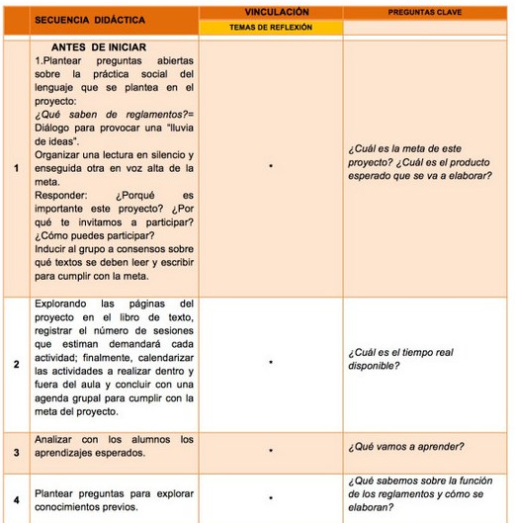
Formato seleccionado por Inglés

Slide 33
Formato seleccionado por el equipo

